Slide 1
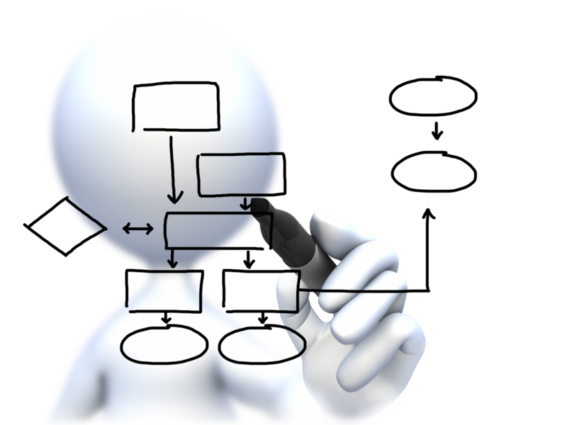
المجال : مقدمة في البرمجة
الوحدة : إنشاء مخططات انسيابية

Slide 2
إنشاء مخطط إنسيابي بإستعمال برنامج LARP :
تعريف برنامج LARP :
(Logiciel d’Algorithme et de Résolution des Problémes)
هو برنامج تربوي تعليمي يساعد على إنشاء الخوارزميات على شكل مخطط إنسيابي أو شبه الترميز.
هو لغة برمجة تسمح بإنشاء نموذج سريع للخوارزميات.

Slide 3

تنفيذ برمجية Larp :
تنفذ البرمجية باستعمال الاختصار على سطح المكتب
او باتباع المراحل الآتية :
Démarrer ---Tous les programmes ---Larp

Slide 4
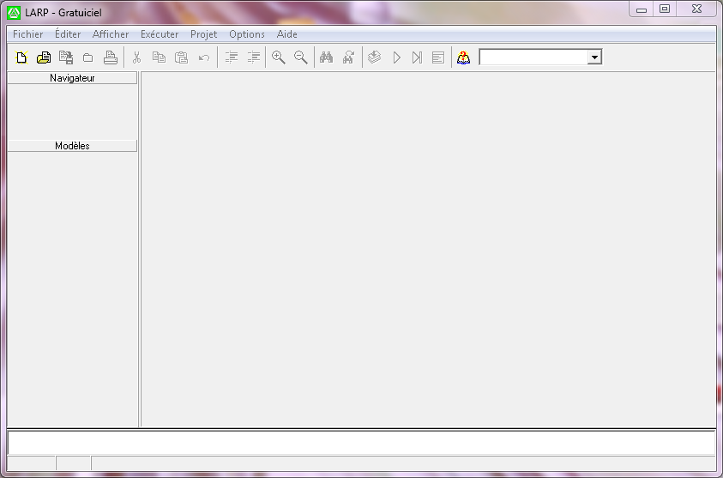
واجهة برمجية Larp

Slide 5
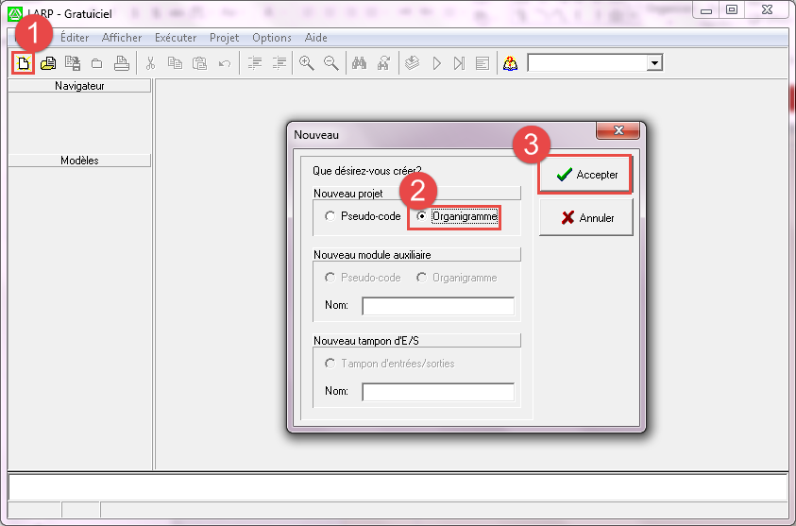
فتــــح ملـــف جــديـــد
ننقر على الأداة ملف جديد

Slide 6
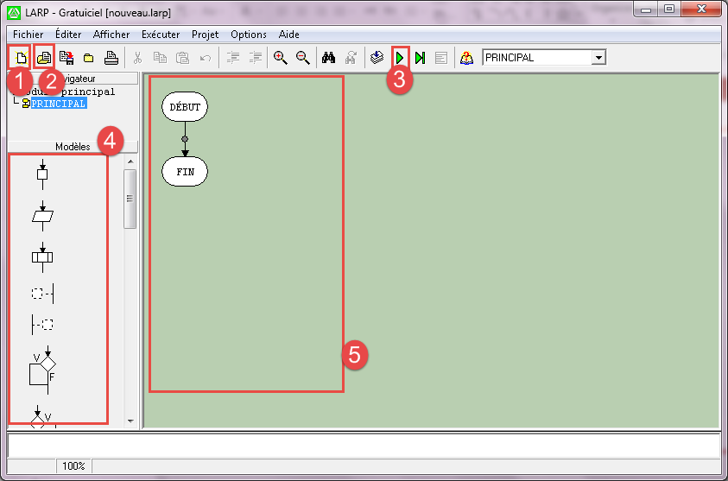
ظهور مساحة عمل لرسم المخطط الإنسيابي
1 : فتح ملف جديد
2 : حفظ ملف
3 : تنفيذ المخطط الإنسيابي و إظهار النتيجة
4 : الأشكال المقترحة لإستعمالها في إنشاء المخطط
5 : الشكل النهائي للمخطط

Slide 7


تعليمات برمجية Larp :
لصياغة تعليمات العمليات الحسابية.
لصياغة تعليمات الادخال و الاخراج

Slide 8


تعليمات برمجية Larp :
هيكل البنية الشرطية :
اثنين من سلاسل التعليمات تنفذ واحدة و واحدة فقط بناء على نتيجة تقييم الشرط.
هيكل البنية التكرارية :
سلسلة من التعليمات تنفذ بالتكرار بناء على نتيجة تقييم الشرط.

Slide 9
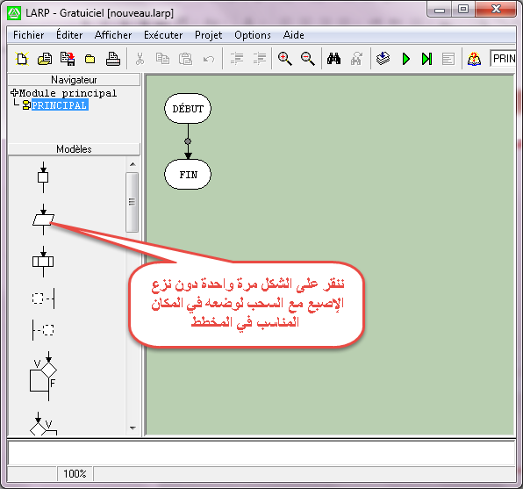
حساب مجموع عددين

Slide 10
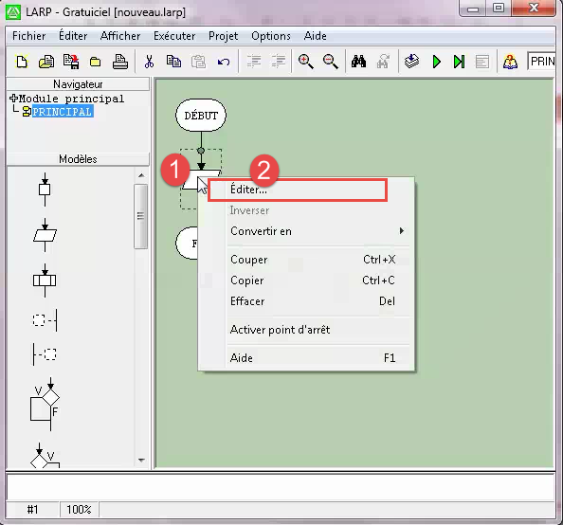
1 : ننقر بالزر اليسار للفأرة على الشكل لإضافة محتوى داخله
2 : الضغط على Editer

Slide 11
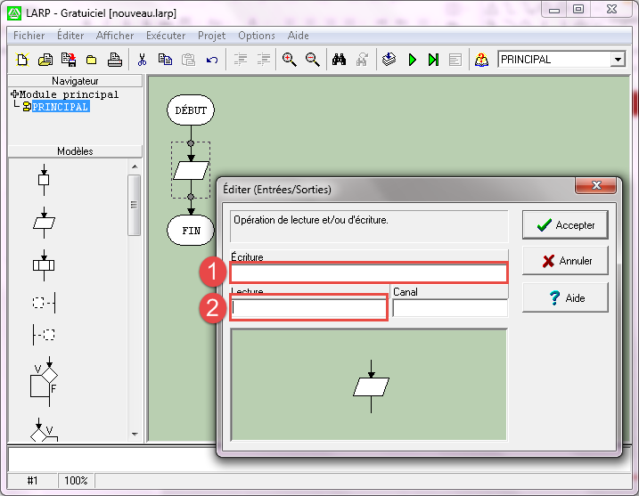
1 : لإخراج النتيجة / عبارة
2 : لإدخال المعطيات

Slide 12
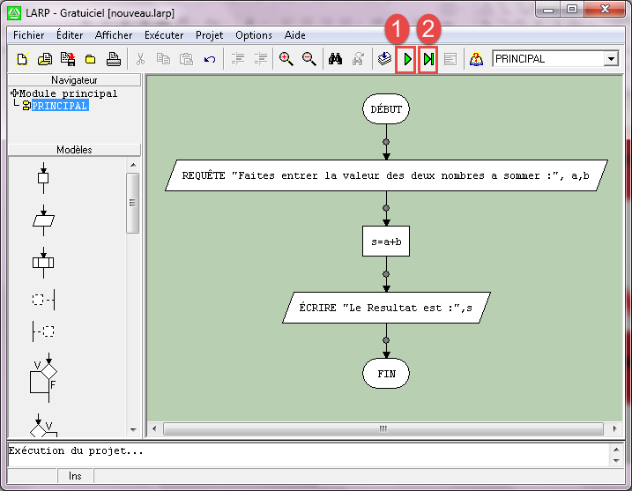
1 : تنفيذ مباشر
2 : تنفيذ خطوة-خطوة

Slide 13
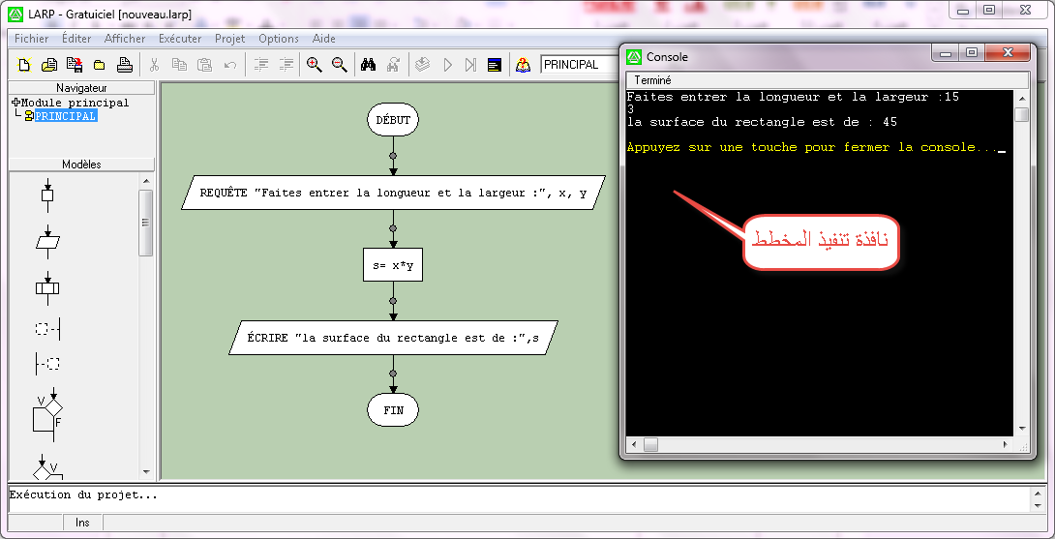

Slide 14
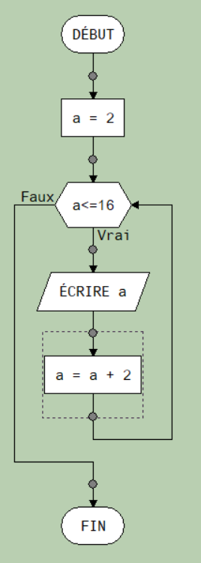
تطبيقات على برنامج Larp
التطبيق 1
اليك المخطط الانسيابي الموضح اسفله
قم بتنفيذ هذا المخطط الانسيابي
استنتج عمل هذا المخطط الانسيابي
التطبيق 2
أرسم المخطط الانسيابي لطباعة نتيجة تلميذ
( الإجازات أو العقوبة ) حسب المعدل بحيث :
المعدل > 8 : " توبيخ "
8>= المعدل > 10 : " إنذار "
10 >= المعدل > 12 : " لا شيء "
12 >= المعدل > 13 : " لوحة شرف "
13 >= المعدل > 14 : " تشجيع "
14 >= المعدل : " تهنئة "

Slide 15
تطبيقات على برنامج Larp
التطبيق 3
إنشاء مخطط انسيابي لحساب مجموع عددين
التطبيق 4
إنشاء مخطط انسيابي لحل معادلة من الدرجة الأولى من الشكل :ax+b=0

